Slide 1

UBND PHƯỜNG HƯNG ĐẠO
TRƯỜNG TIỂU HỌC ĐA PHÚC
Môn : Toán
Bài 66. Xem đồng hồ. Tháng - năm( T2)
Giáo viên thực hiện: Đào Thị Nhung

Slide 2


Hôm qua là sinh nhật của em. Thế bao giờ em làm sinh nhật tiếp ạ?
Một năm có 12 tháng. Em chờ 12 tháng nữa nhé!

Slide 3
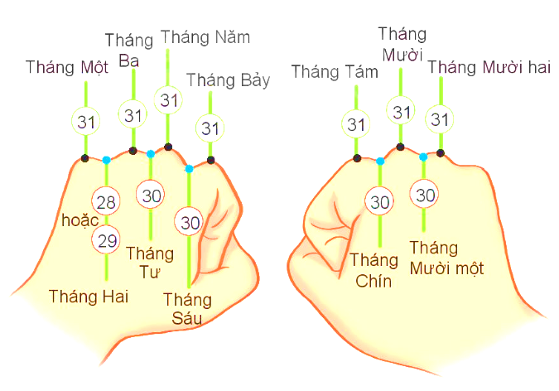
Một năm có 12 tháng là: tháng Một, tháng Hai, tháng Ba, tháng Bốn, tháng Năm, tháng Sáu, tháng Bảy, tháng Tám, tháng Chín, tháng Mười, tháng Mười Một, tháng Mười hai.
Số ngày trong từng tháng là:

Slide 4
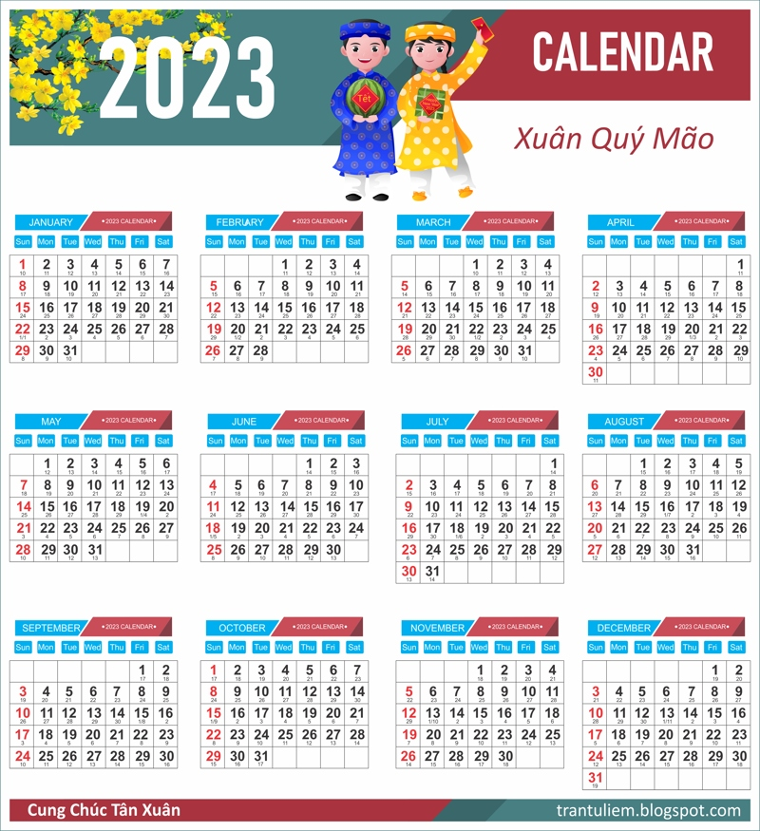
Quan sát tờ lịch năm nay và cho biết:
Những tháng nào có 30 ngày.
b) Những tháng nào có 31 ngày.
c) Tháng 2 năm nay có bao nhiêu ngày.
Những tháng có 30 ngày: Tháng 4, tháng 6, tháng 9, tháng 11
Những tháng có 31 ngày: Tháng 1, tháng 3, tháng 5, tháng 7, tháng 8, tháng 10, tháng 12
Tháng 2 năm 2023 có 28 ngày.

Slide 5
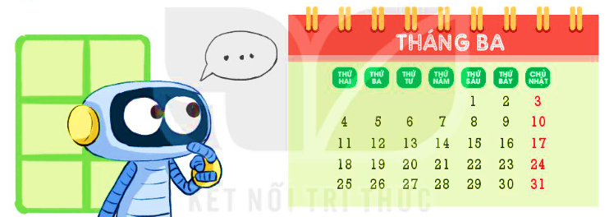
1
Xem tờ lịch tháng 3 rồi trả lời các câu hỏi.
a) Trường của Rô-bốt sẽ đi cắm trại vào Chủ nhật cuối cùng của tháng 3. Hỏi đó là ngày nào?
Ngày 31
b) Ngày cuối cùng của tháng ba là Chủ Nhật. Ngày đầu tiên của tháng 4 cùng năm là thứ mấy?
Thứ Hai

